Slide 1
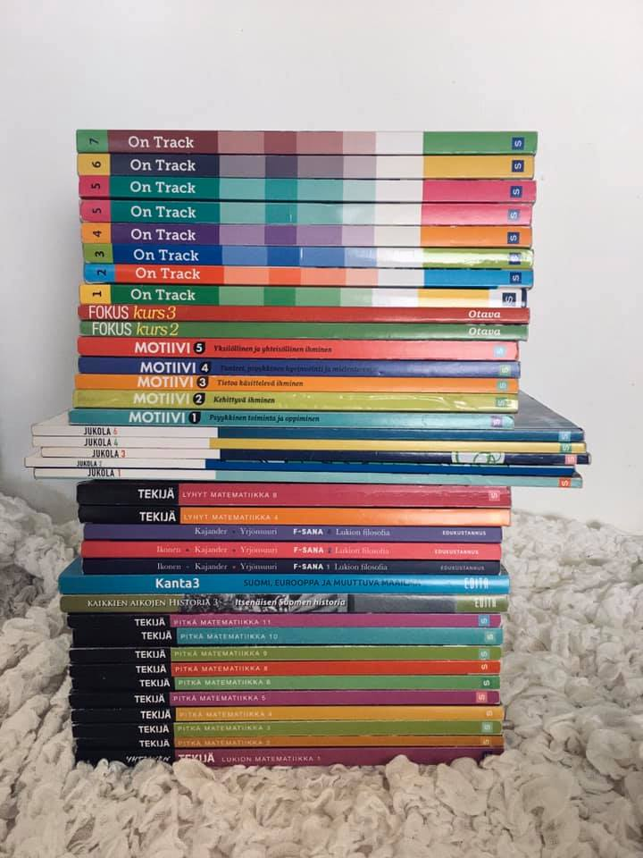
Ohjeita lukioon tuleville Wilma-valintoihin

Slide 2
Ensin
Kirjaudu Wilmaan
Valitse yläpalkista Kurssitarjotin
Oikealle ylhäältä Kurssitarjotinvalinnat
Kun valitset sen, näkyviin tulee Kurssitarjotin 2020-21 lv.
Nyt voit avata 1. jakson valinnat

Slide 3
Yleistä
Näet palkkeja ja niissä oppiaineiden kurssien lyhennekoodeja
Palkkien ensimmäiset koodit ovat yleensä ensimmäisen vuoden kursseja
Napauttamalla koodin päältä hiiren näet kurssin sisällön, kun näpäytät uudelleen sisältölaatikko häviää
Kun valitset kurssin ruutu muuttuu tummaksi (koodin numerot ja kirjaimet valkoisiksi), mikä tarkoittaa, että olet valinnut kurssin. Voit myös poistaa kurssin, tummennus häviää eli kurssi ei ole enää valittu.
Punaisella merkityt ovat pakollisia opintoja, lilat ovat syventäviä opintoja, siniset soveltavia
Punaiset pitää valita
Lilat valitset niistä aineista, joiden kokeet teet yo-kirjoituksissa tai jotka sinua kiinnostavat muuten
Sinisistä valitset kiinnostuksesi mukaan.

Slide 4
1. Jakso
Valitse ENA01.1 (englannin pakollinen, 1. kurssi)
Valitse KU01.1 (kuvataide pakollinen kurssi)
Valitse PS01.1 (psykologian pakollinen kurssi)
Valitse OPO1.1 (opinto-ohjauksen pakollinen, 1. kurssi), valitse URV1 (urheiluvalmennuksen 1. kurssi), jos olet valinnut urheiluvalmennuksen
Valitse UE01.1 (evankelis-luterilaisen uskonnon pakollinen 1.kurssi), jos olet ev.lut kirkon jäsen tai haluat muuten valita tämän kurssin ja et ole ortodoksisen kirkon jäsen.

Slide 5
1. jakso
Valitse pakollinen MAYL1.1 (lyhyen matematiikan oppimäärän 1. kurssi) tai MAYP1.1(pitkän matematiikan oppimäärän 1. kurssi) Kurssit ovat sisällöltään samat eli voit vaihtaa matematiikan oppimäärän laajuuden kurssin loputtua.
Valitse ÄI01.1 (äidinkielen pakollinen 1. kurssi)
Valitse LI01.1 (liikunnan pakollinen 1. kurssi)

Slide 6
2. jakso
Valitse RUB1 1.1 (ruotsin pakollinen 1. kurssi)
Valitse MU01.1 (musiikin pakollinen kurssi)
Valitse BIO1.1 (biologian pakollinen 1. kurssi)
Valitse MA01.2 (pitkän matematiikan toinen pakollinen kurssi), jos haluat opiskella pitkän oppimäärän mukaista matematiikkaa, valitse TOO3.1 (yrittäjyyskurssi, soveltava), jos olet kiinnostunut yrittäjyydestä, tästä kurssista tulee suoritusmerkintä, eikä kurssilla ole koetta
Valitse FY01.1 (fysiikan pakollinen kurssi)

Slide 7
2. jakso
Valitse KE01.1(kemian pakollinen kurssi)
Valitse ENA02.1 (englannin pakollinen 2.kurssi)
Valitse OPO1.1 (opinto-ohjauksen kurssin loppuosa 1 tunti viikossa)

Slide 8
3. jakso
Valitse PS02.1 (psykologian syventävä kurssi, Kehityspsykologia), jos haluat jatkaa psykologian opiskelua
Valitse RUB1 2.1 (ruotsin toinen pakollinen kurssi)
Valitse MAA03.1 (pitkän matematiikan kolmas pakollinen kurssi), jos opiskelet pitkää matematiikkaa
Valitse RAB3.1 (ranskan lyhyen oppimäärän 1. kurssi),SAB3 1.1 (saksan lyhyen oppimäärän 1. kurssi) tai VEB3 1.1 (venäjän lyhyen oppimäärän 1. kurssi), jos haluat opiskella näitä kieliä, valitse URV2, jos opiskelet urhriluvalmennusta, TOO3.1 (yrittäjyyskurssi) jatkuu vielä tunnin viikossa tässä jaksossa

Slide 9
3. jakso
Valitse GE0 1.1 (maantiedon pakollinen kurssi)
Valitse HI0 1.1 (historian pakollinen 1. kurssi)
Valitse ÄI0 2.1 (äidinkielen toinen pakollinen kurssi)

Slide 10
4. jakso
Valitse MAA0 4.1 (pitkän matematiikan oppimäärän neljäs pakollinen kurssi), jos opiskelet pitkää matematiikkaa, valitse MAB 2.1 (matematiikan lyhyen oppimäärän toinen kurssi), jos opiskelet lyhyttä matematiikkaa
Valitse FI01.1 (filosofian pakollinen kurssi)
Valitse ÄI03.1 (äidinkielen pakollinen kolmas kurssi)
Valitse UE3.1 (uskonnon kolmas syventävä kurssi Kaukoidän uskonnot ja luonnonkansojen uskonnot), jos haluat opiskella lisää uskonnoista, valitse URV2.1 (urheiluvalmennuksen toinen kurssi), jos haluat jatkaa urheiluvalmennuksen opiskelua

Slide 11
4. jakso
Valitse GE02.1 (maantiedon syventävä kurssi, Sininen planeetta), jos haluat jatkaa maantiedon opiskelua, valitse FY02.1 (fysiikan syventävä kurssi, Lämpö), jos haluat jatkaa fysiikan opiskelua
Valitse HI04.1 (historian syventävä kurssi, Eurooppalaisen maailmankuvan kehitys), jos haluat jatkaa historian opiskelua
Valitse TE01.1 (terveystiedon pakollinen kurssi)
Valitse KE02.1 (kemian syventävä kurssi, Ihmisen ja elinympäristön kemiaa), jos haluat jatkaa kemian opiskelua

Slide 12
5. jakso
Valitse FI02.1 (filosofian toinen pakollinen kurssi)
Valitse ENA0 3.1 (englannin pakollinen 3.kurssi)
Valitse RUB1 3.1 (ruotsin pakollinen 3. kurssi)
Valitse VEB3 2.1 (venäjän lyhyen oppimäärän 2. kurssi) tai SAB3 2.1 (saksan lyhyen oppimäärän 2. kurssi), jos opiskelet näitä kieliä, URV2 (urheiluvalmennuksen toinen kurssi) jatkuu tässä jaksossa
Valitse YH01.1 (yhteiskuntaopin pakollinen 1. kurssi)
Valitse MAB03.1 (matematiikan lyhyen oppimäärän pakollinen 3. kurssi) tai MAA05.1 (matematiikan pitkän oppimäärän pakollinen 5. kurssi), sen mukaan kumpaa oppimäärää opiskelet

Slide 13
5. jakso
Valitse FY03.1 (fysiikan syventävä kurssi, Lämpö), jos opiskelet fysiikkaa, valitse ÄI07 (äidinkielen syventävä kurssi, Puhe –ja vuorovaikutustaitojen syventäminen), jos haluat parantaa puheviestinnän taitojasi
Valitse LI03.1 (liikunnan syventävä kurssi, Terveyttä liikkuen), jos haluat jatkaa liikunnan opiskelua

Slide 14
Lopuksi
Tarkista, että sinulla on valittuna vähintään 30 kurssia
Muista, että Wilma on auki aina jakson vaihteessa, jolloin voit vielä muuttaa kurssivalintojasi
Jos sinulla on kysyttävää
Opinto-ohjaaja Elsa Kuittinen, p. 040-541 6620
elsa.kuittinen@suonenjoki.fi
tai Wilma-viesti
Koulusihteeri Sari Piitulainen, p. 044-758 1434
Rehtori Tuula Jalkanen p. 040-707 1343
Tämä esitys löytyy myös Suonenjoen lukion kotisivuilta kohdasta Opiskelijalle→Ensimmäisen lukiovuoden valinnat

